Slide 1


Idea wolontariatu oraz działalność organizacji pozarządowych
Projekt „For the Future” współfinansowany w ramach unijnego programu „Europa dla Obywateli”
– Komponent 2. Demokratyczne zaangażowanie i uczestnictwo obywatelskie
DZIAŁANIE 2.1 Partnerstwo miast

Slide 2
Wolontariat jako fundament tworzenia stowarzyszeń i organizacji pozarządowych.
Opis na przykładzie powstania klubu sportowego UKS SOKÓŁ ZATOR
-Historia powstania,
-Dynamiczny okres rozwoju
-Stan obecny

Slide 3



1. Inicjatywa oddolna jako reakcja na warunki stworzone przez organy samorządu terytorialnego oraz na oczekiwanie środowiska.

Slide 4


2. Posiadanie kapitału ludzkiego, równoważne,
a niejednokrotnie ważniejsze od pozyskanych środków finansowych, koniecznych do realizacji zadania.
=

Slide 5

3. Wolontariusz – najcenniejsze ogniwo tworzenia nowych struktur organizacyjnych.

Slide 6
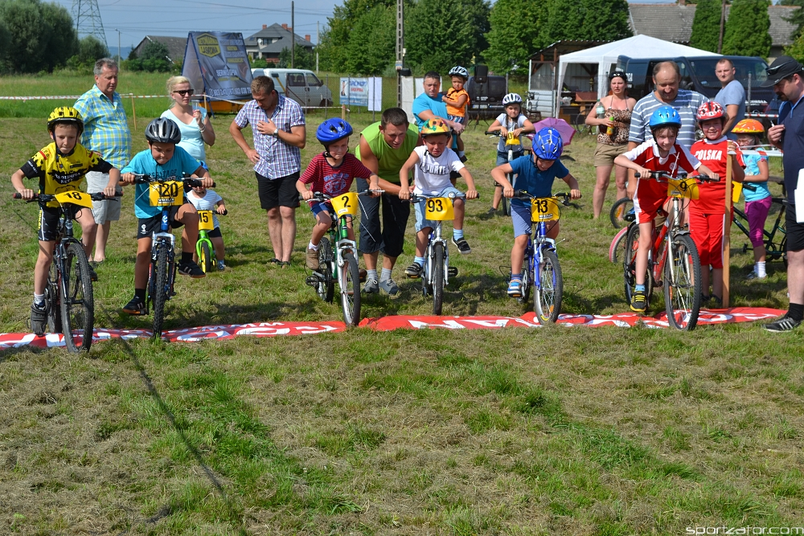
2007 rok – rozpoczynamy proces tworzenia sekcji kolarskiej

Slide 7
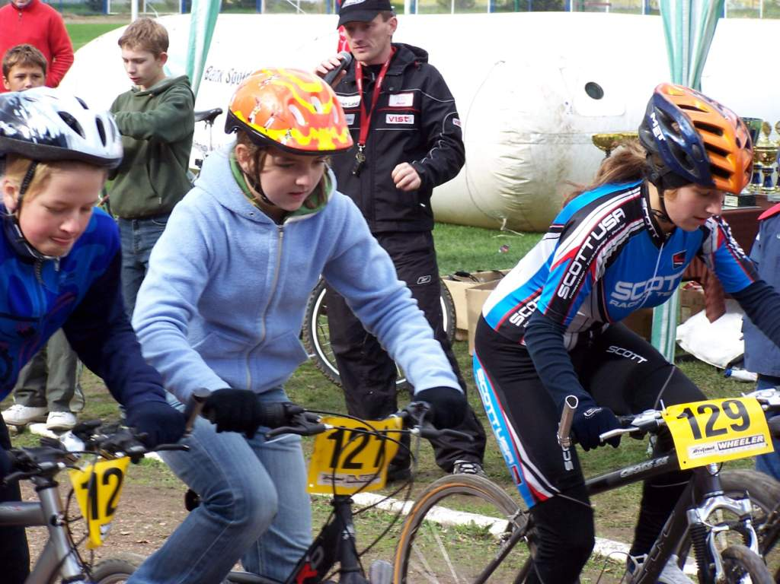
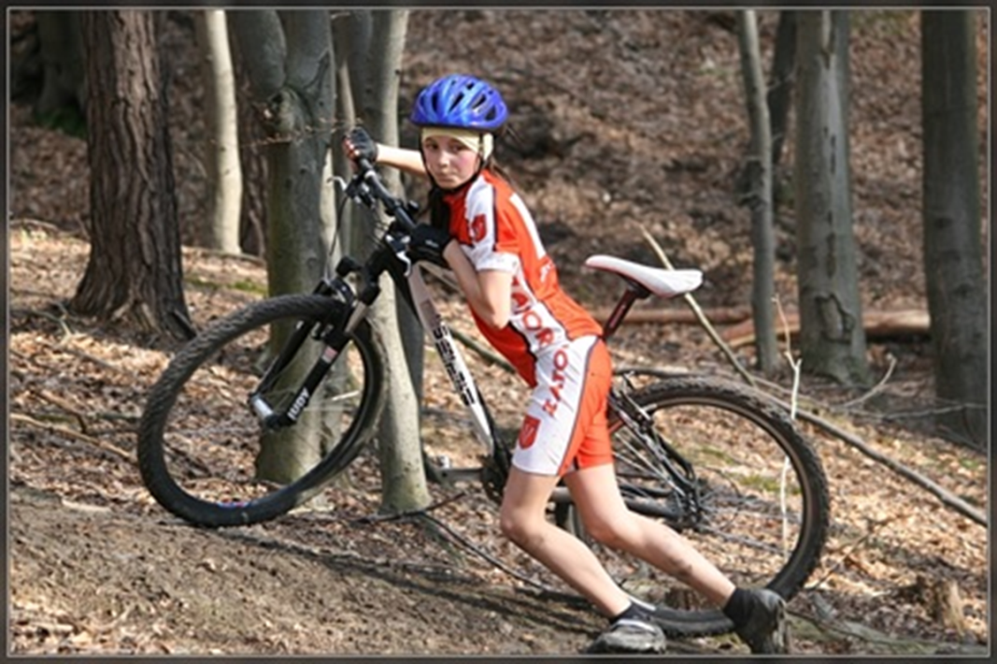

Slide 8
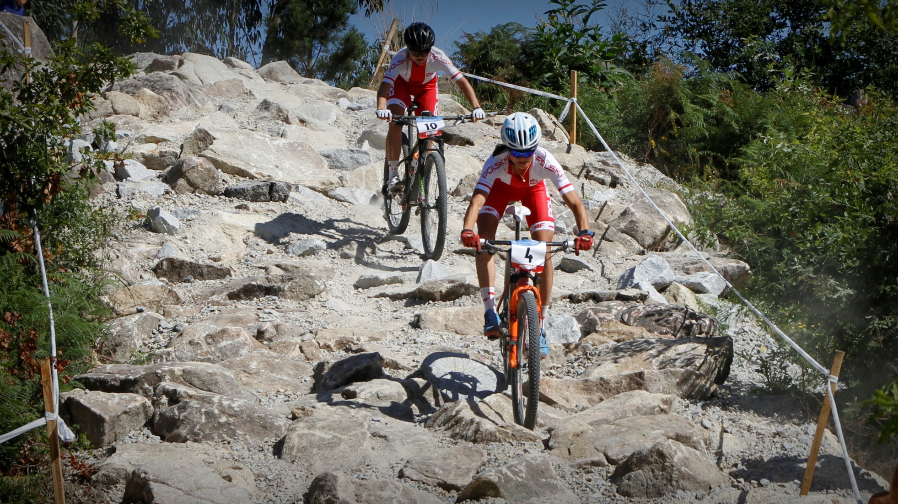
Rok 2018

Slide 9
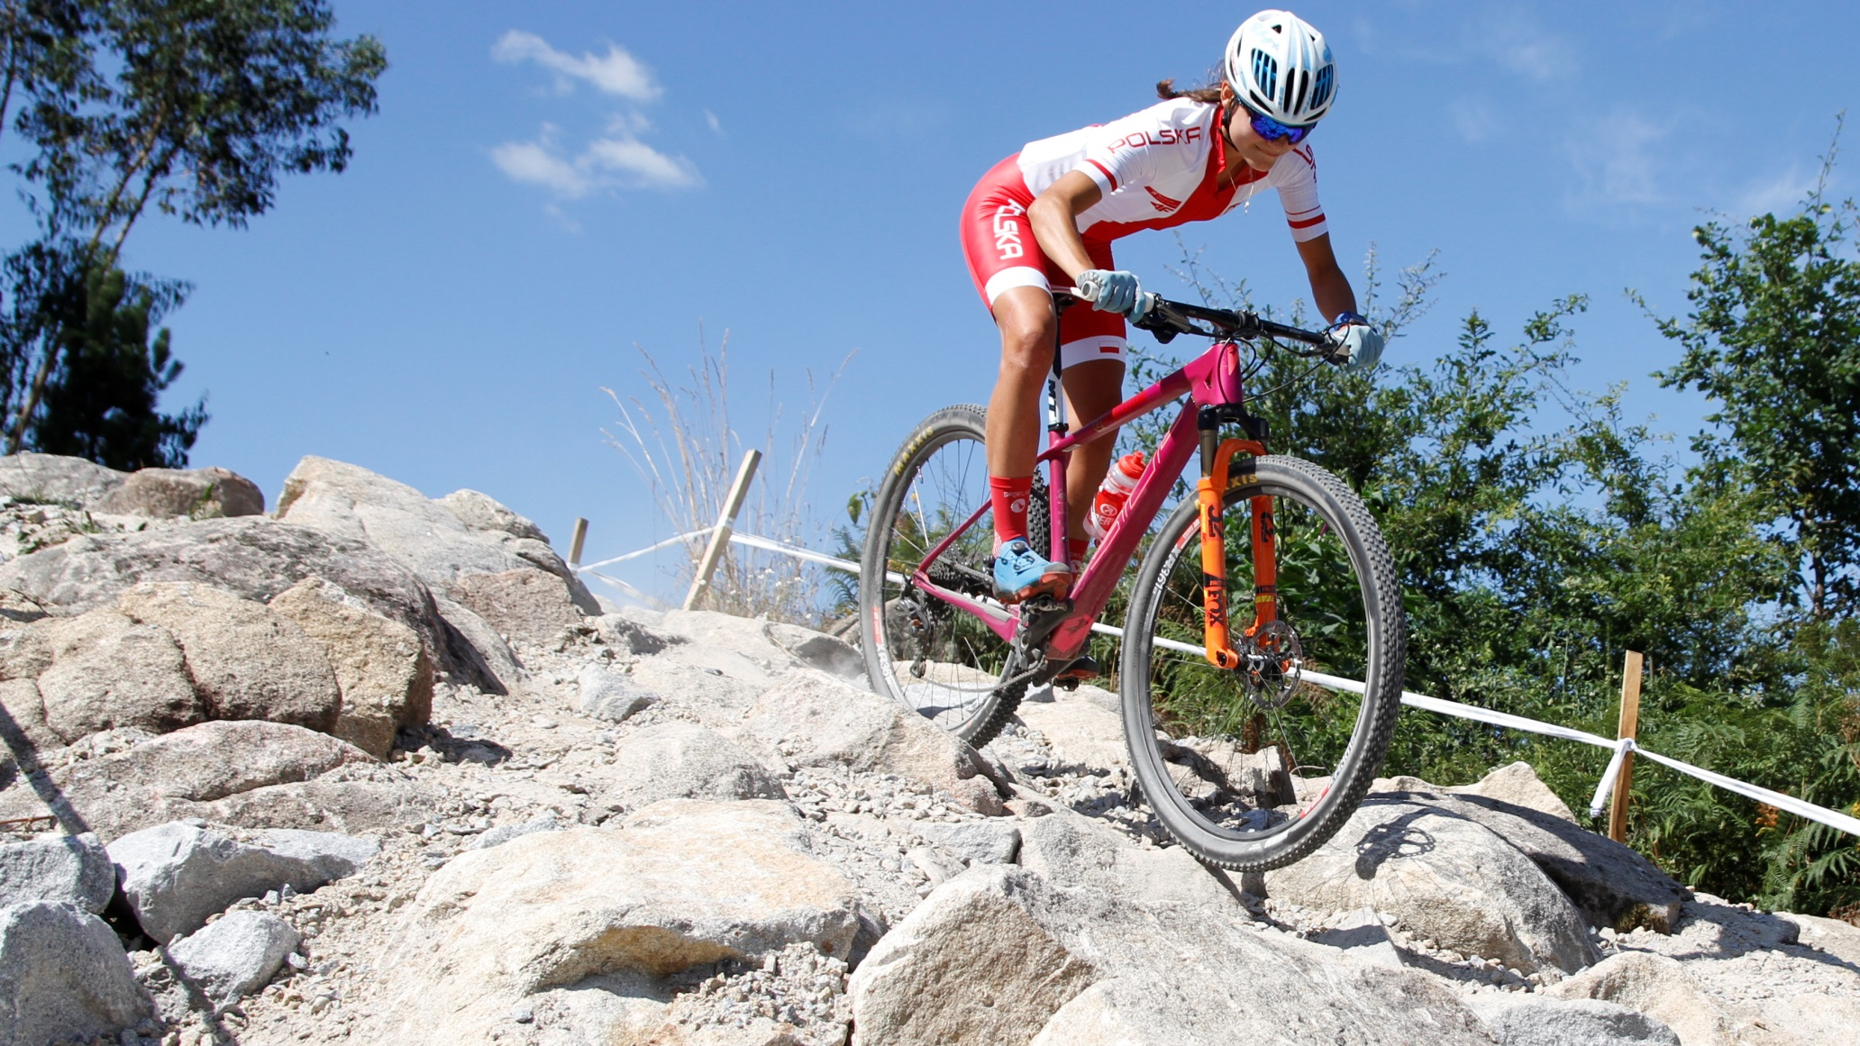

Slide 10
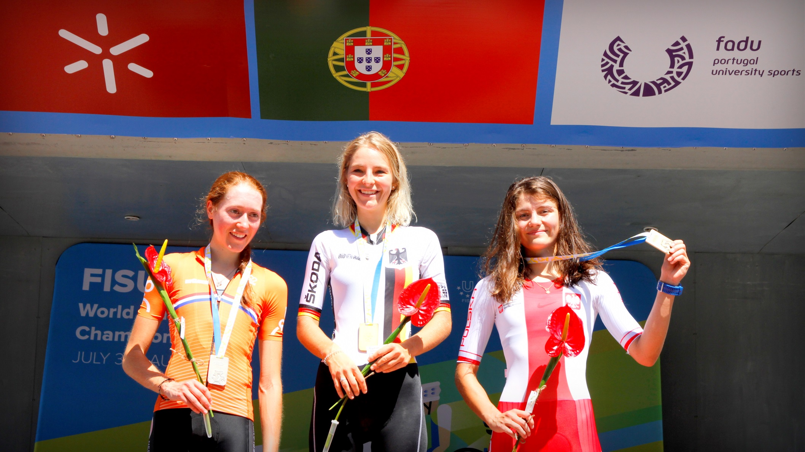

Slide 11
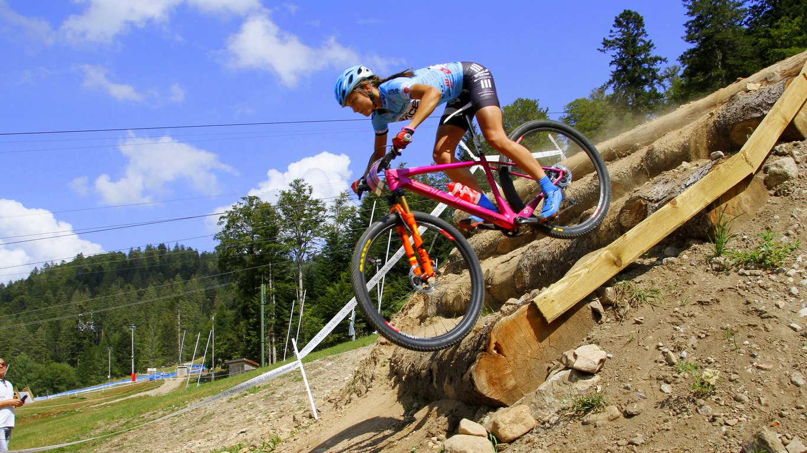

Slide 12
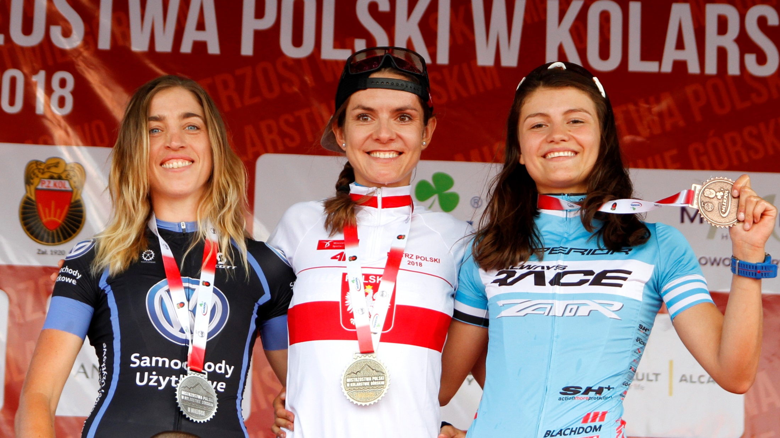

Slide 13
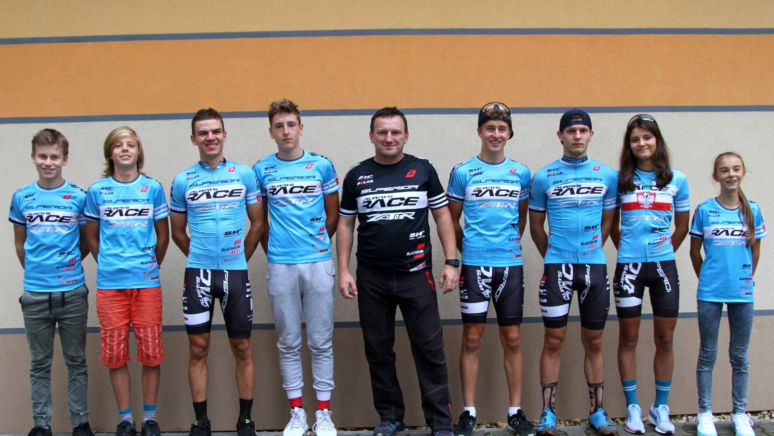

Slide 14
KLASYFIKACJA GENERALNA PUCHARU POLSKI MTB 2018

Slide 15
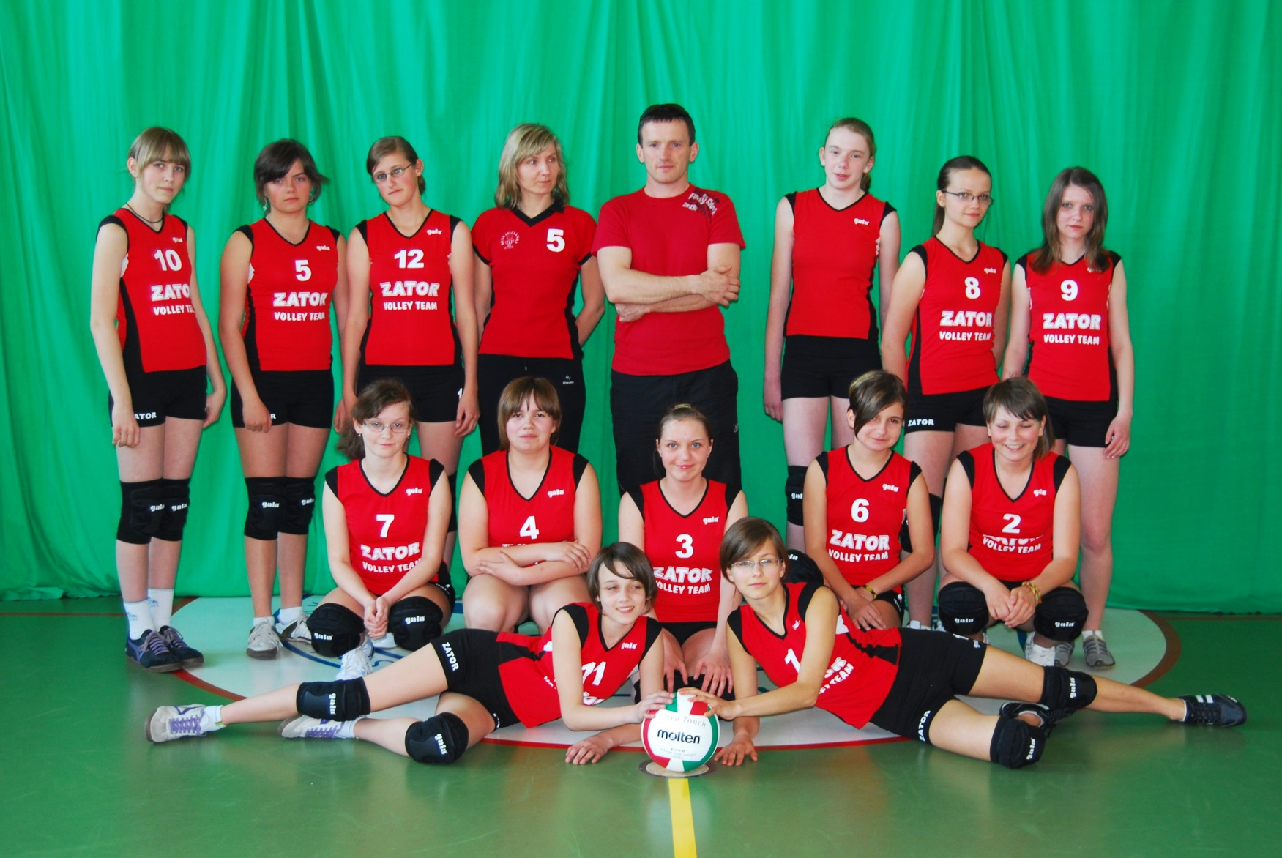
Rok 2008 – powstaje Sekcja Piłki Siatkowej
VOLLEYBALL

Slide 16
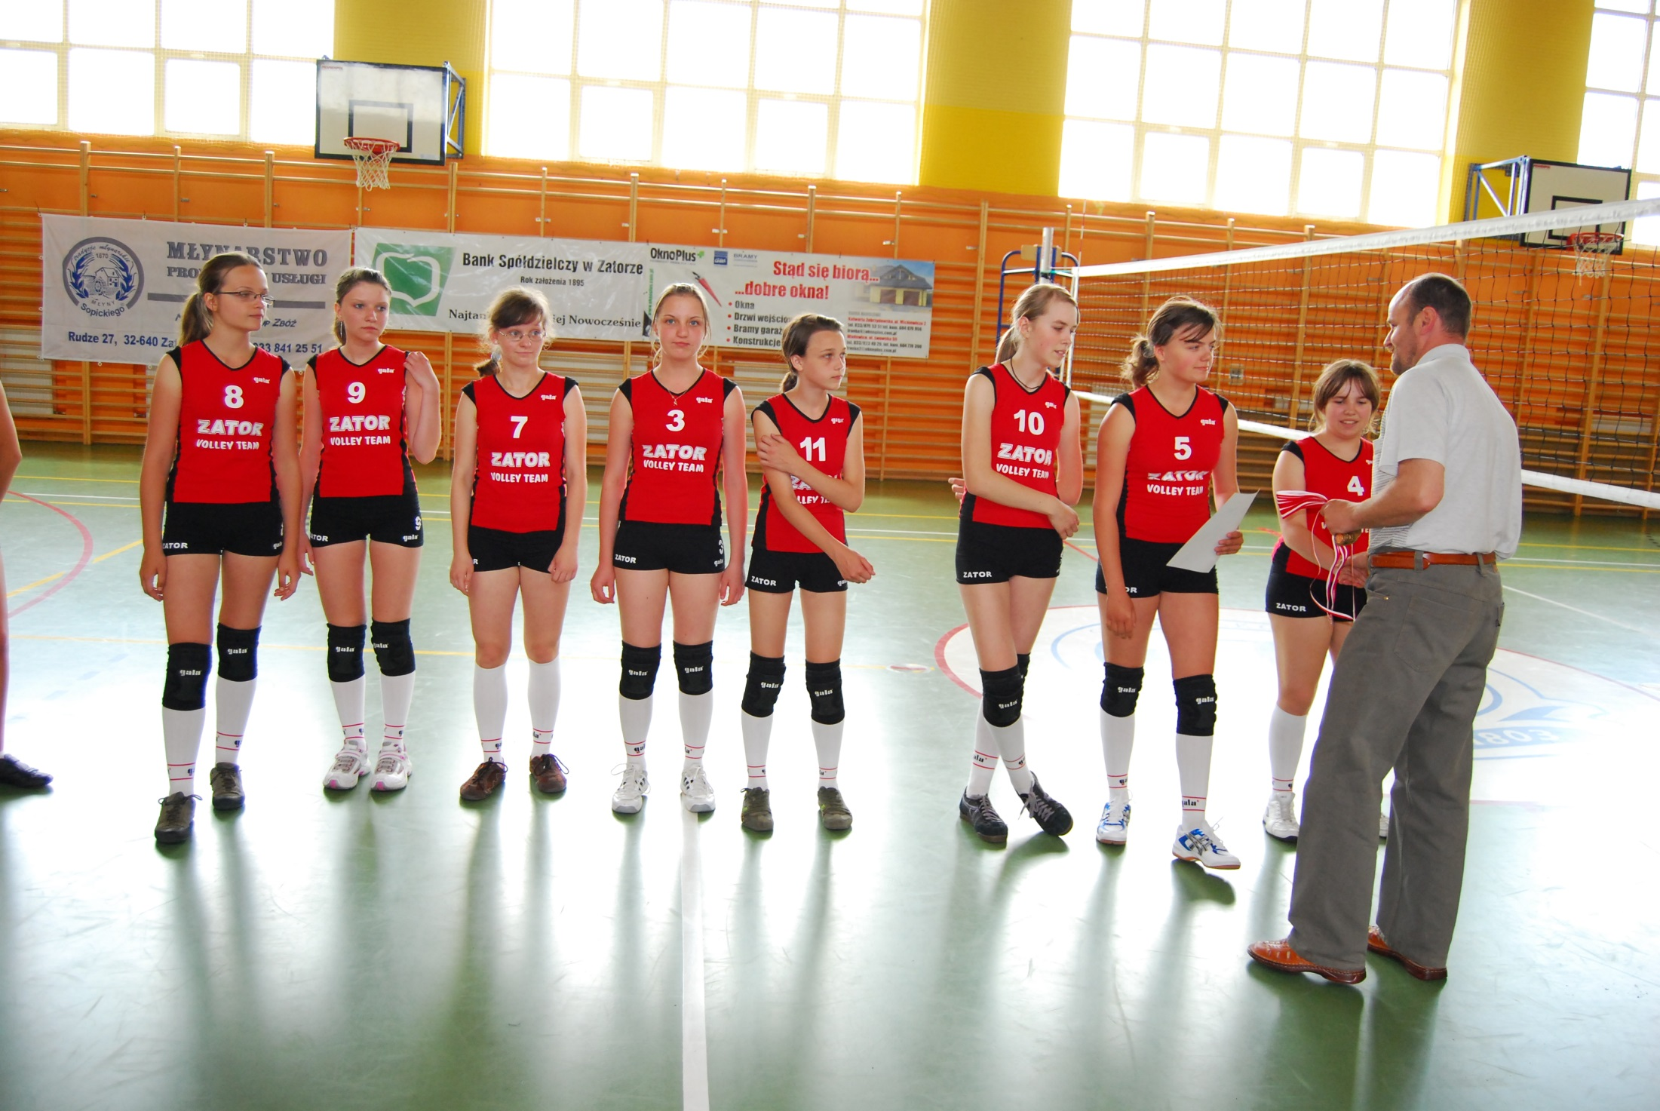

Slide 18
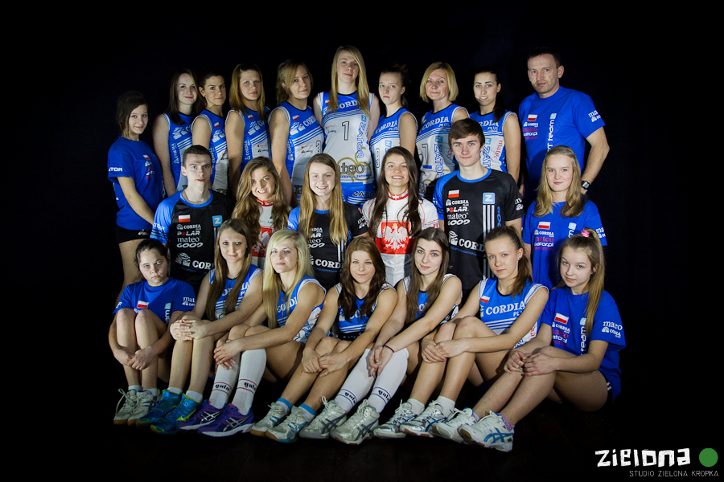

Slide 19
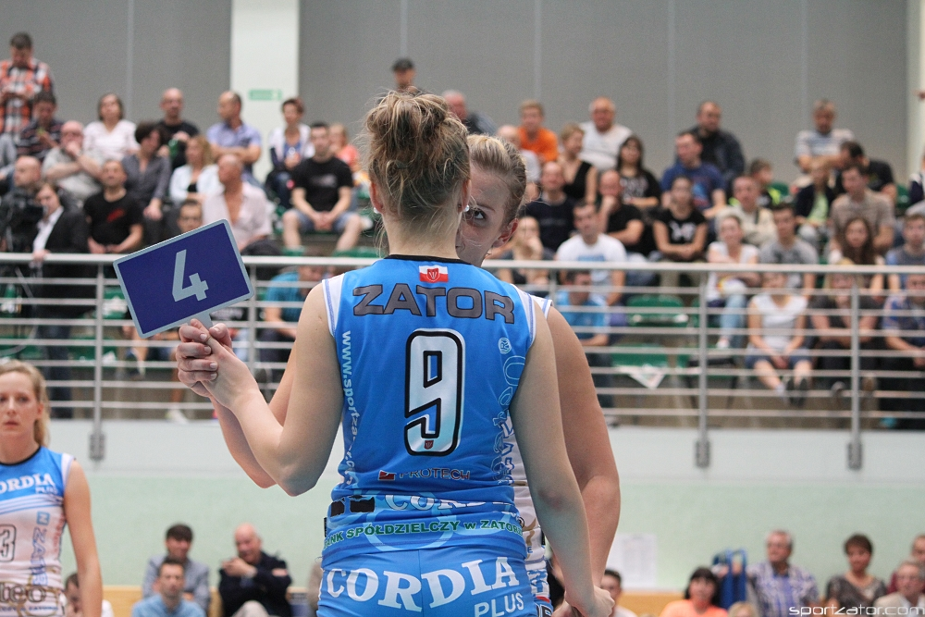

Slide 20
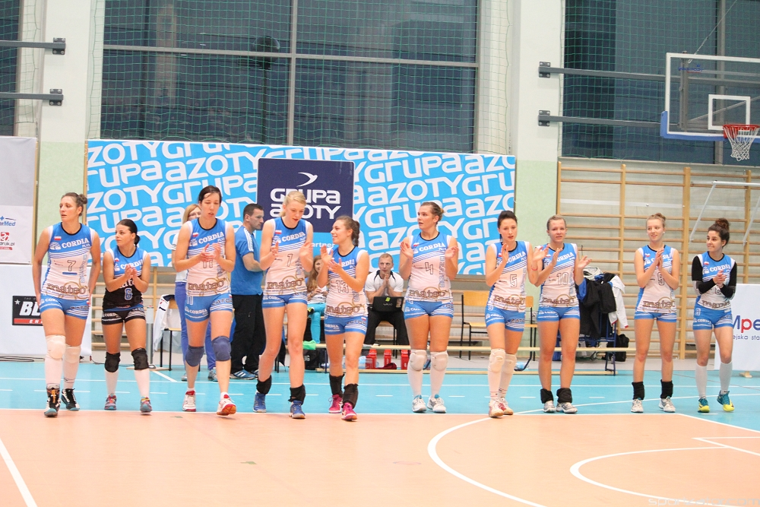

Slide 21
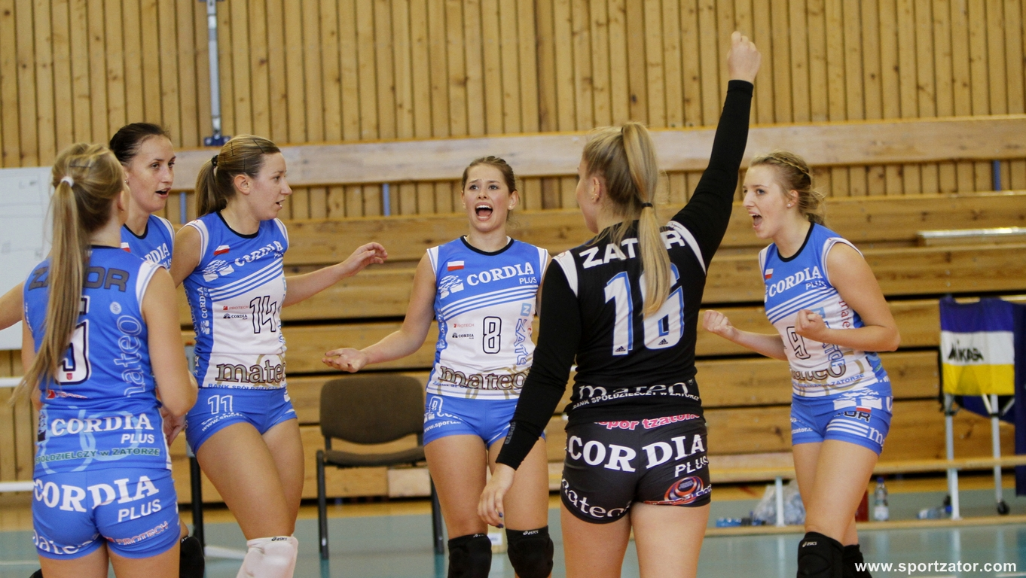

Slide 22
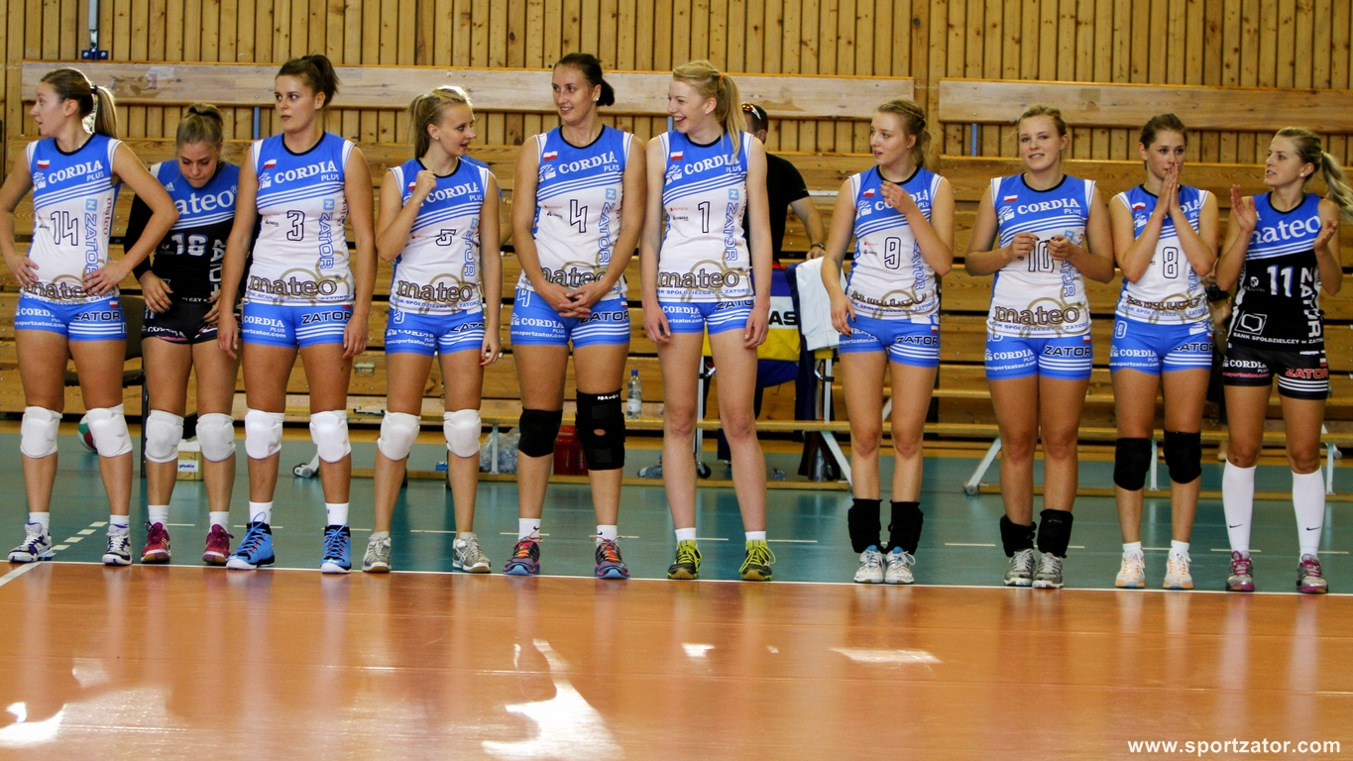
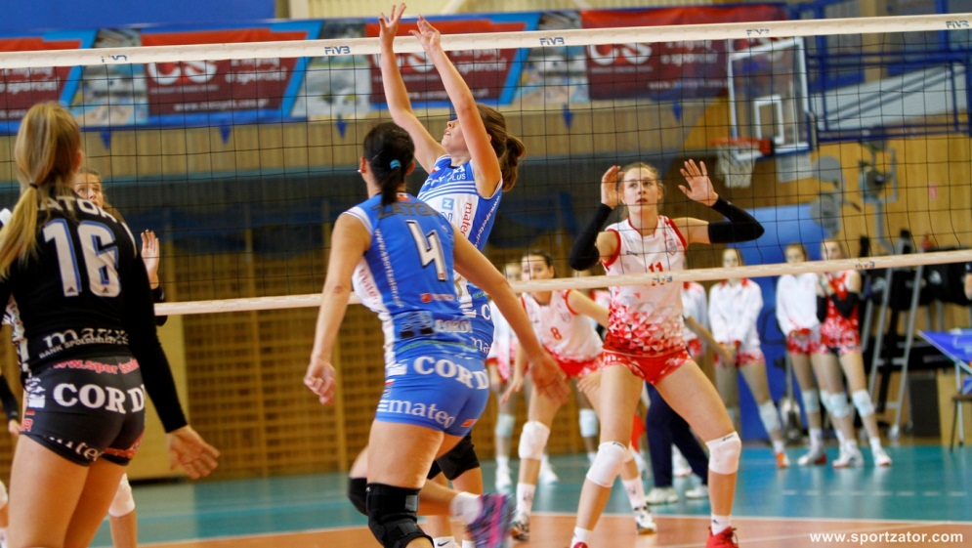

Slide 23
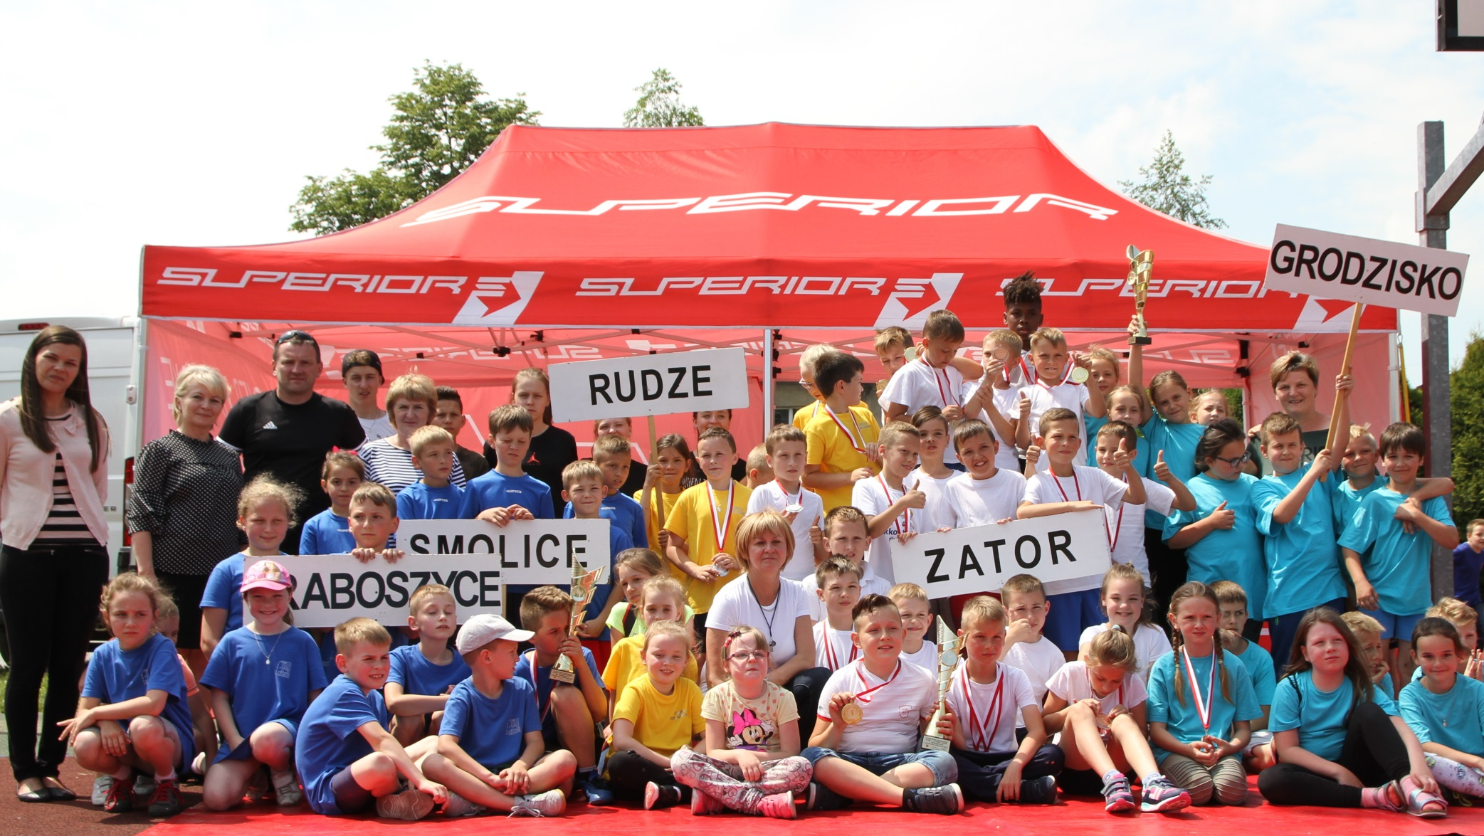
LEKKOATLETYKA

Slide 24
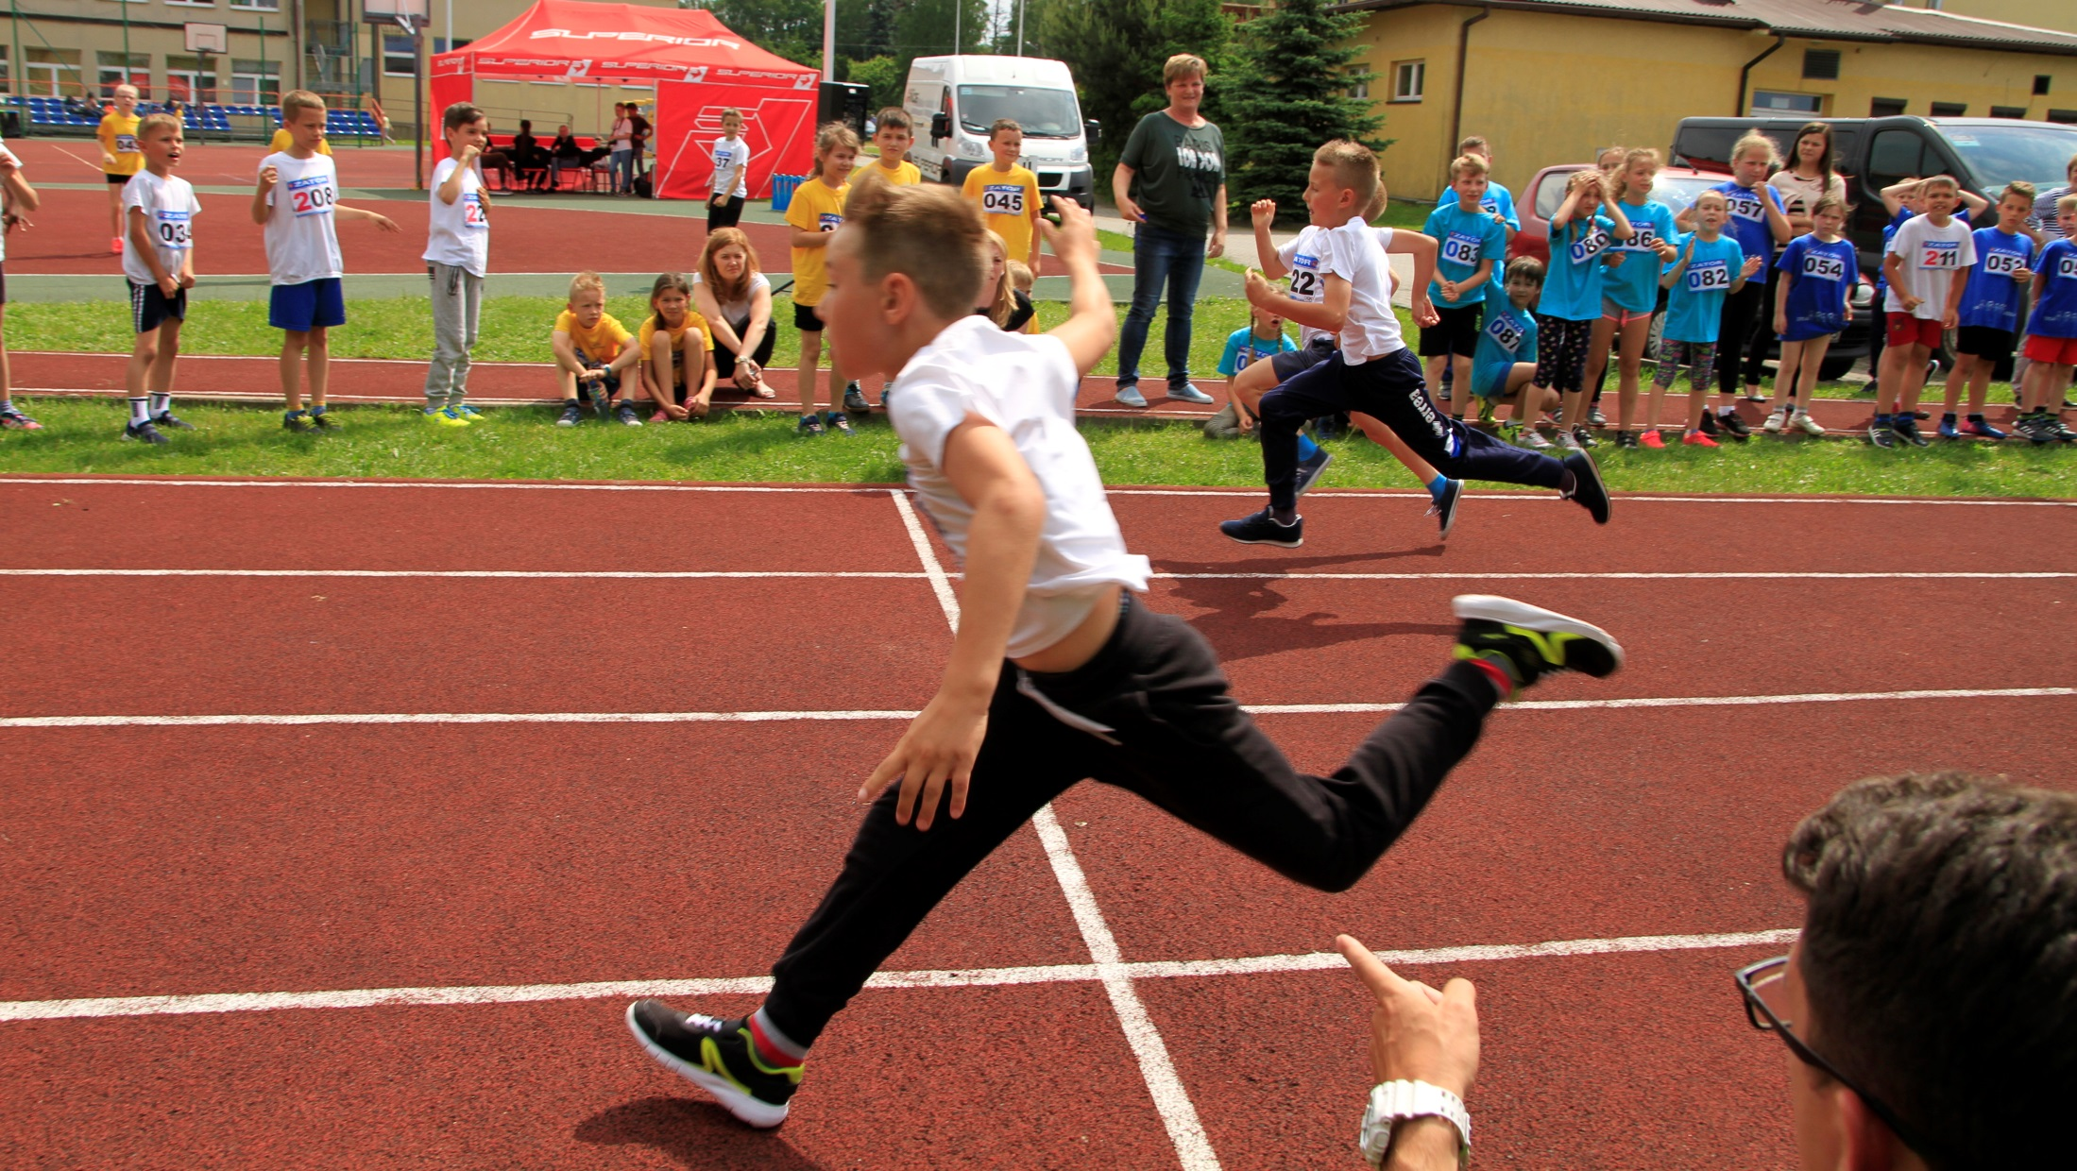

Slide 25
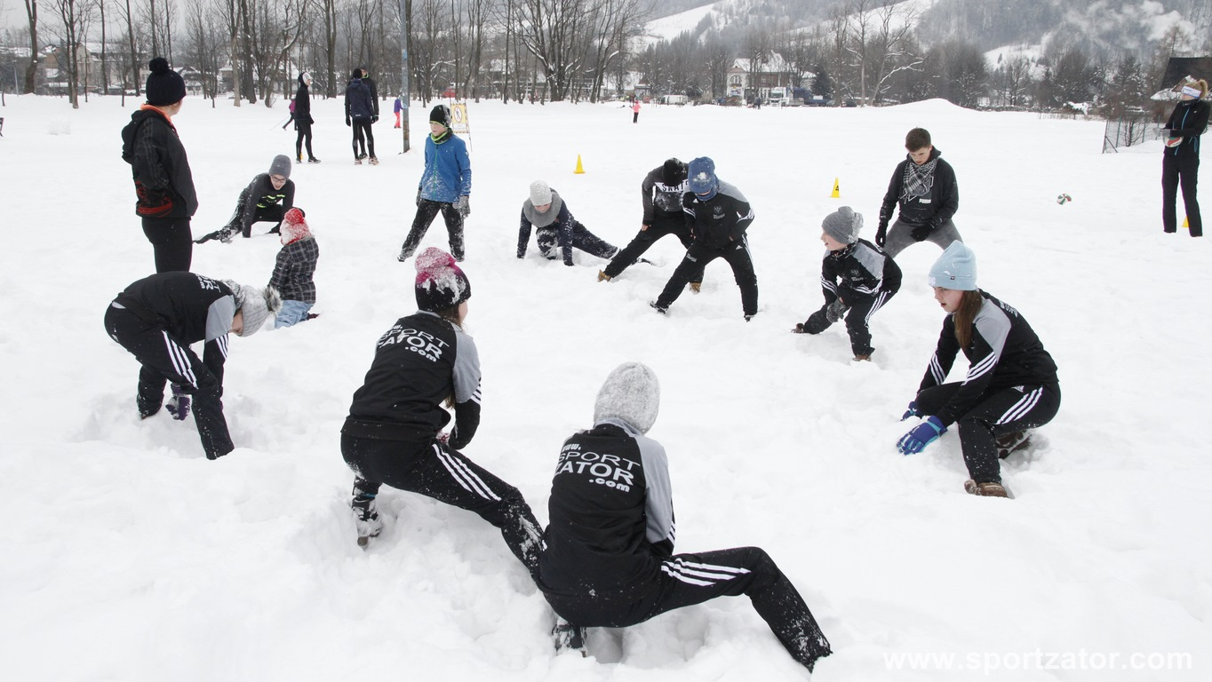

Slide 26
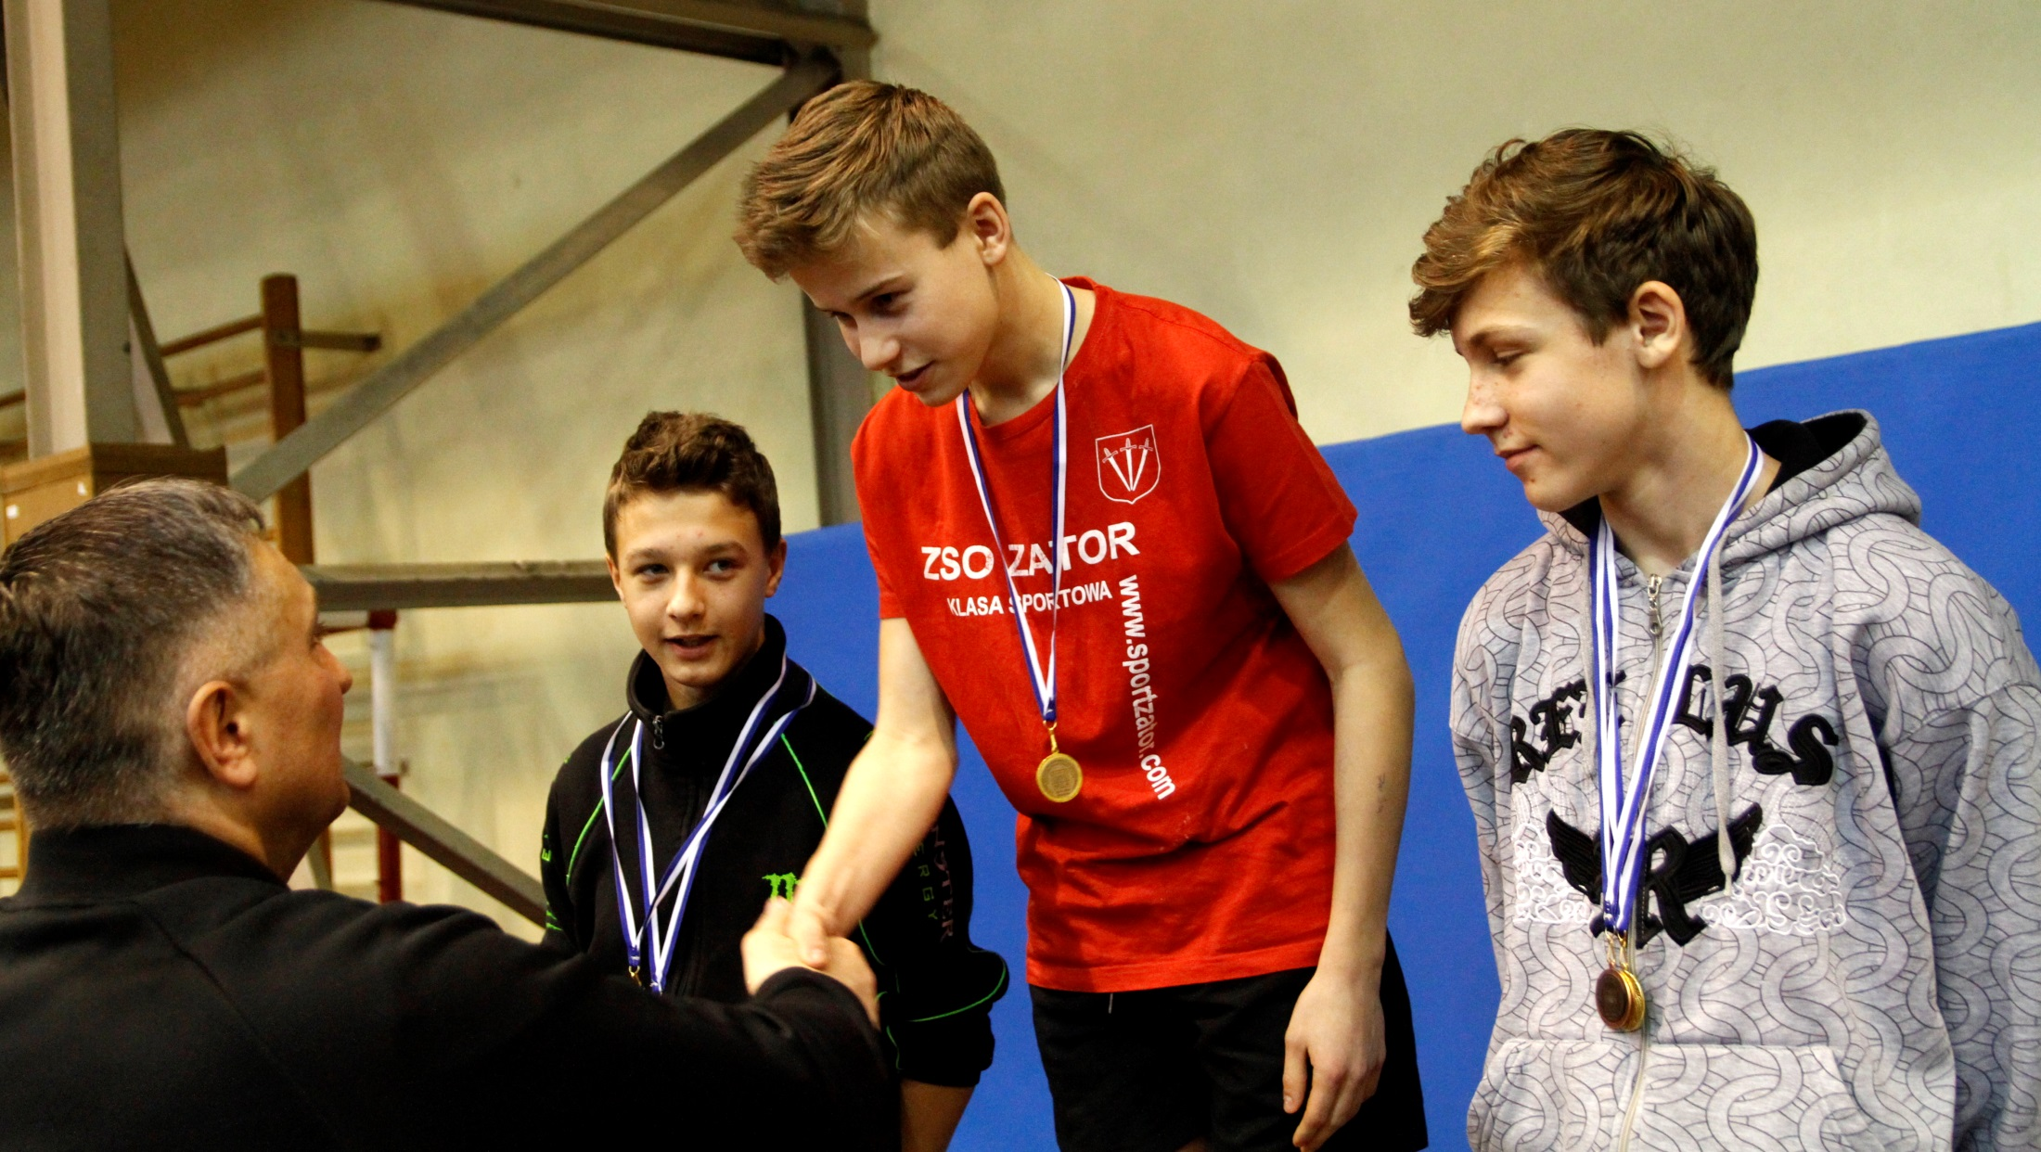

Slide 27

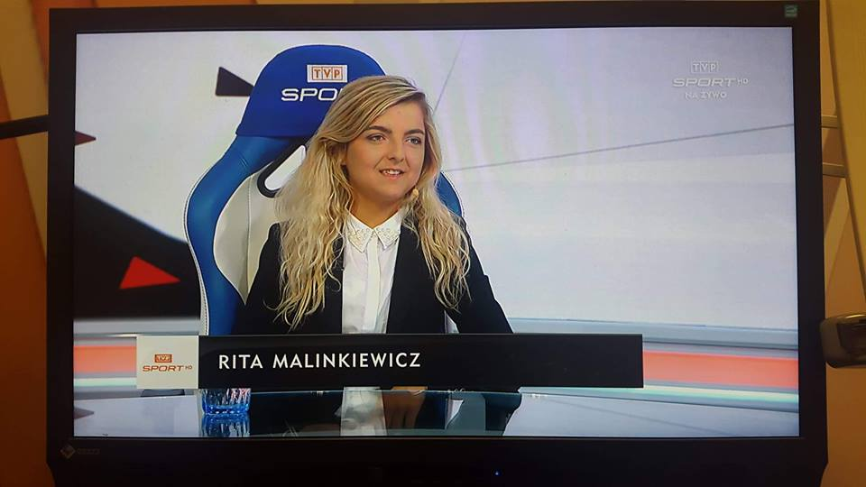

Slide 28
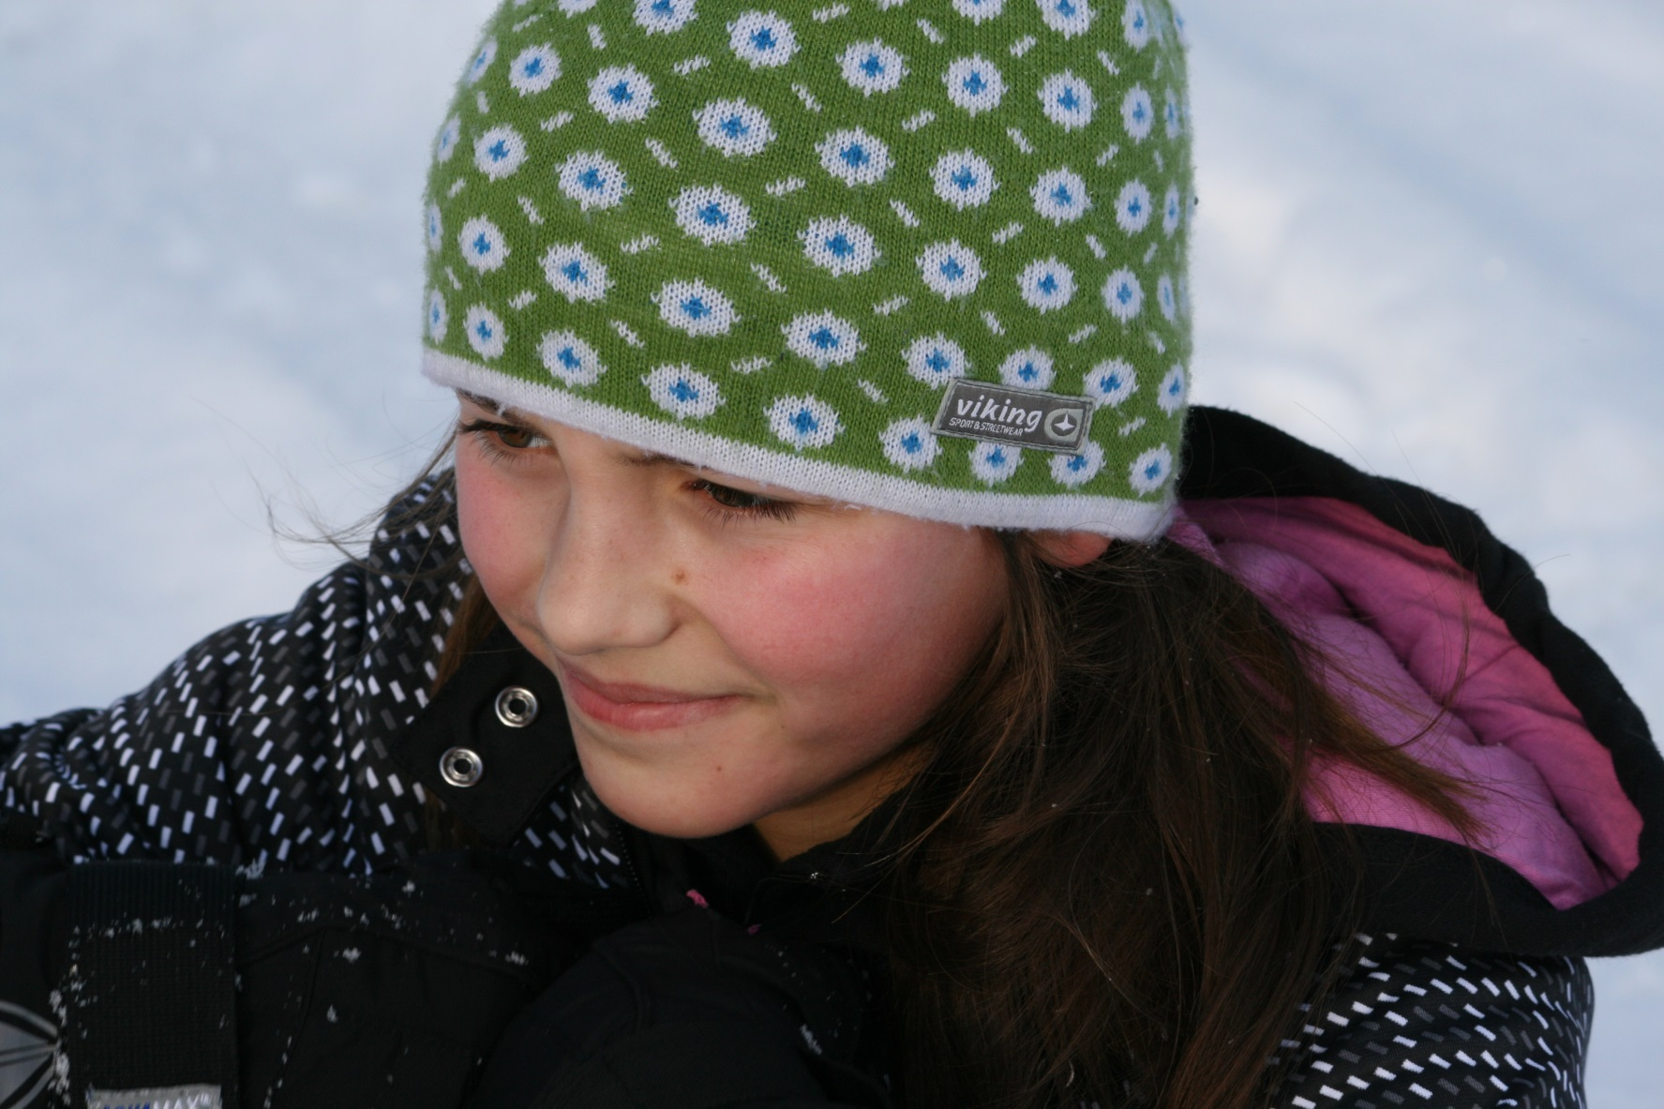

Slide 29


Slide 30
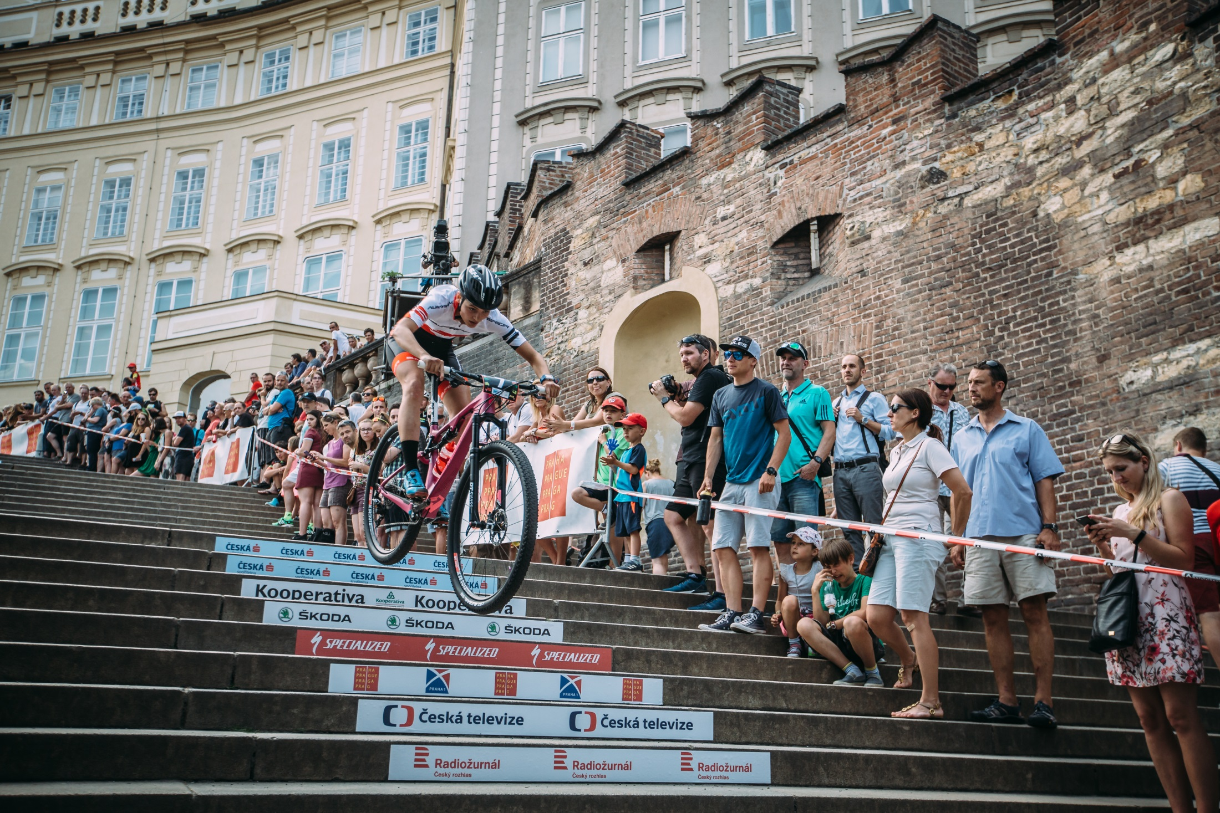

Slide 31
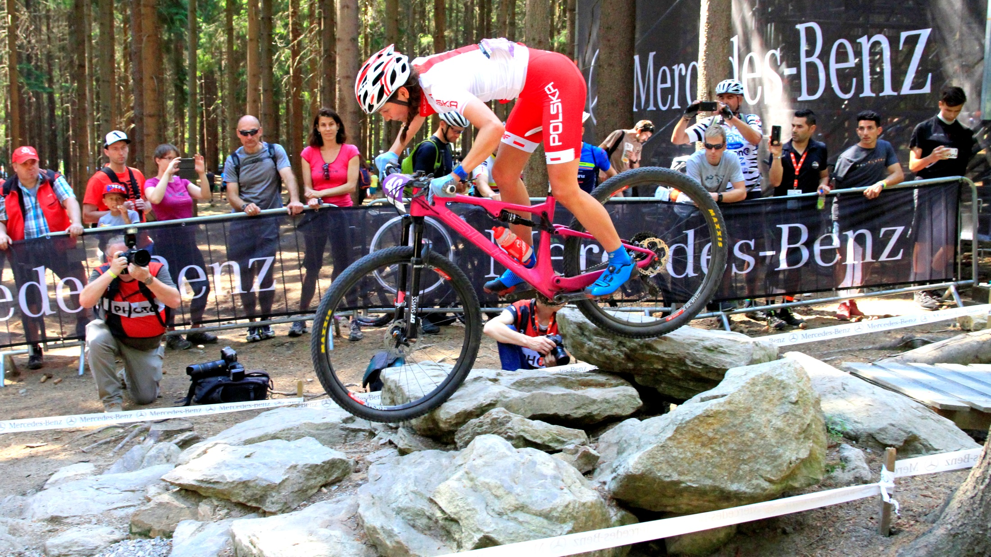

Slide 32
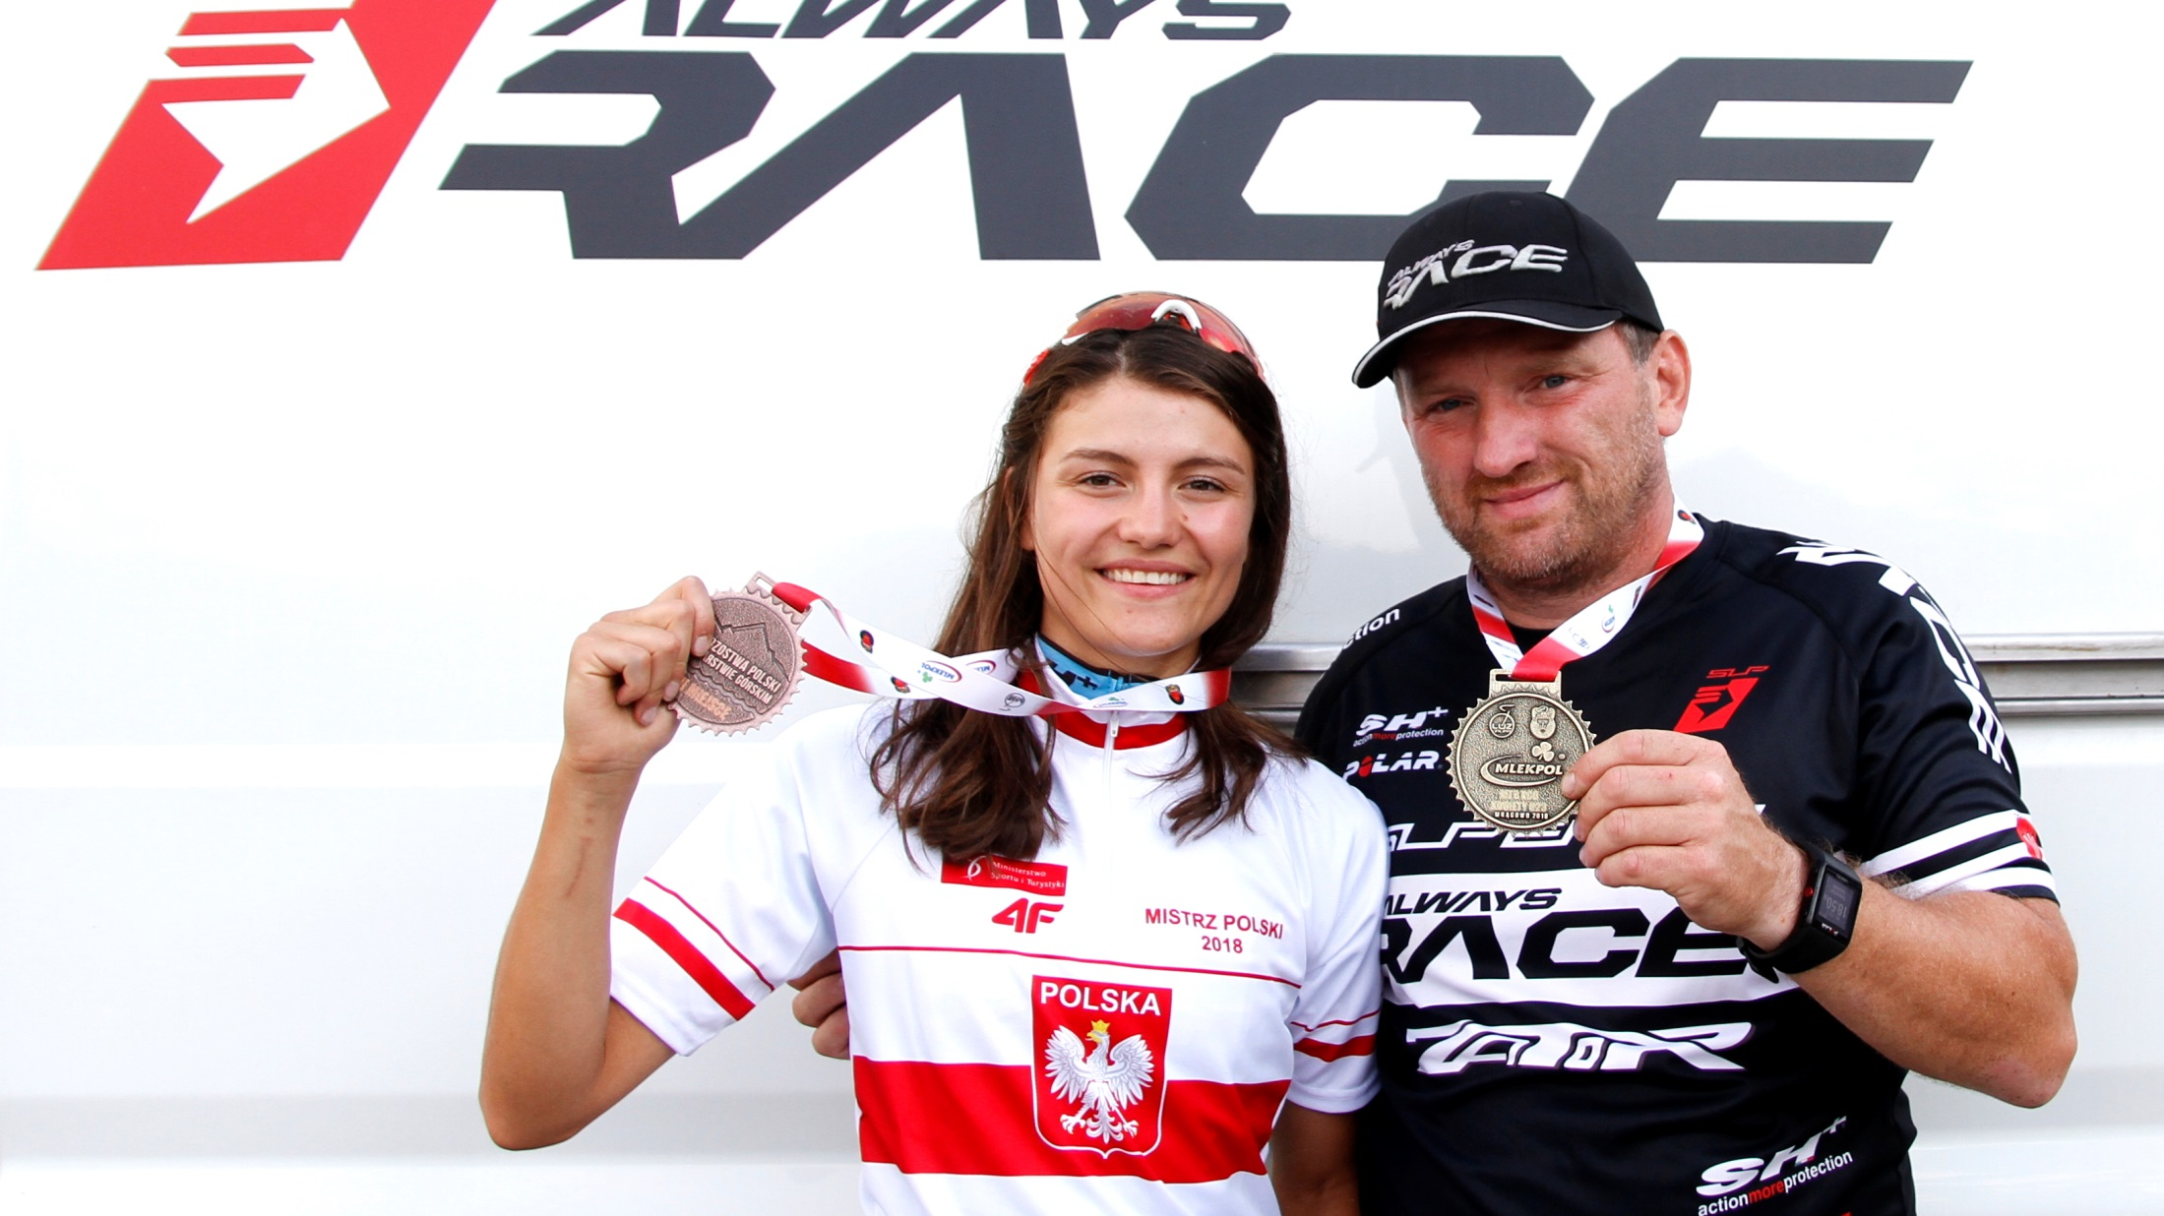

Slide 33
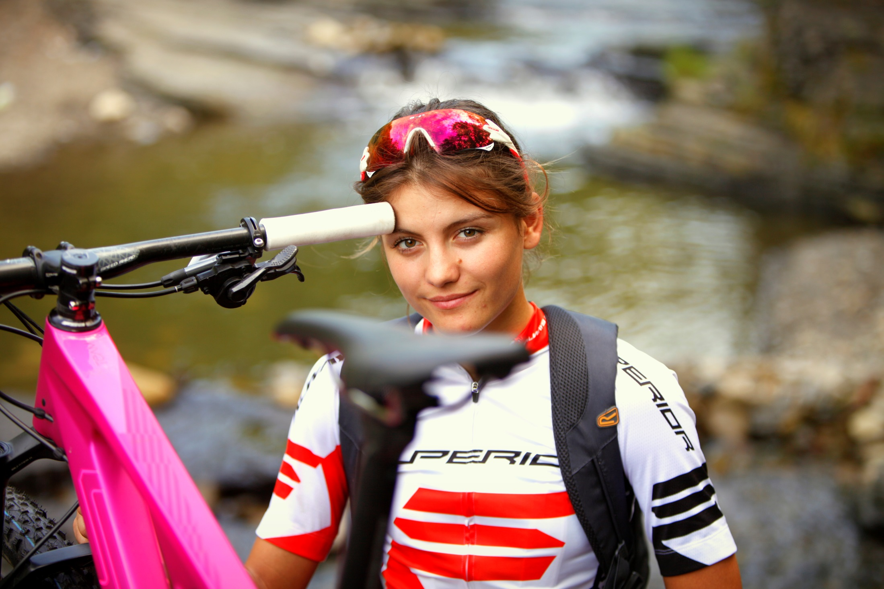

Slide 34

TOKYO 2020

